Slide 1

שיעור חזרה למבחן
מערכות דינמיות ורב-מימד
https://forms.gle/aWqFMaVHmxXFzoRU6
מעיין ברילר – mayanbriller@campus.technion.ac.il

Slide 2


מבנה המבחן
אורך המבחן: 3 שעות
חומר עזר: מחשבון
כ-9 שאלות סגורות, 2 שאלות פתוחות
  דינמיות: 3 שאלות סגורות + שאלה אחת פתוחה
  רב-מימד חומר "ישן": 4 שאלות סגורות
  רב-מימד חומר "חדש": 2 שאלות סגורות + אחת פתוחה

Slide 3
חומר המבחן
רב ממדיות
  כללי
    יתרונות ובעיות באנליזה רב ממדית
    אנליזות מונחות כנגד לא מונחות – צורך, שימושים, יתרונות וחסרונות
  מרחקים וחיפוש תבניות לא-מונחה
    דמיון רב ממדי (חיפוש דמיון בין דוגמאות או בין מדידות)
    מרחקים/דמיון - אוקלידי, פירסון, ספירמן ועוד כאלה שמעוררים מחשבה
    רשתות – סוגים, יצירה בעזרת מרחקים, תכונות
    Linkage – שימוש והשלכות הבדלים בין שיטות
    K-means – עקרונות עבודה, שימוש, יתרונות וחסרונות
    Hierarchical clustering - עקרונות עבודה, שימוש, יתרונות וחסרונות
    קביעת גודל קלאסטרים
  זיהוי הבדלים ברב ממד וחקר שונות
    שימוש ברנדומזציה ל-pval ול-FDR
    הורדת מימידים ו-PCA loadings, biplot, scree
מערכות דינמיות
  כללי
    מעבר משאלה מילולית למשוואה דיפרנציאלית
    מעבר ממשוואה למלים
  מערכות עם מימד אחד
    פתרון גרפי
    פתרון אנליטי של מערכת לינארית
    בדיקה שפונקציה כלשהי היא פתרון של מערכת
    פתרון נומרי
    לינאריזציה, יציבות
    קונבולוציה
  מערכות עם שני מימדים
    מרחב הפאזה
    עקומי אפס
    לינאריזציה, יציבות – סוגים של נקודות שבת
    ערכים עצמיים
    מעבר מסדר שני לסדר ראשון
    הפרדת קבועי זמן

Slide 4

שיעור חזרה היום
במתכונת – מה שנספיק, נספיק
שעה ראשונה: מערכות דינמיות
שעה שנייה: רב-מימד
חלק גדול מהשאלות שנשאלתם במהלך הסמסטר (בתרגולים ובמודל) הן שאלות ממבחנים

Slide 5

מערכות דינמיות

Slide 6

מועד ב' 2019 – שאלה 1
$$\frac{dA}{dt}=αA−bB+c$$
$$\frac{dB}{dt}=dA−fB+g$$
$$a,b,c,d,f,g>0$$
נושא: ממשוואה למילים
נתונה מערכת המשוואות הבאה:
ידוע כי A ו-B מתארים את רמת הפעילות של שתי אוכלוסיות נוירונים. אחת נוירונים מעוררים – הם מעלים את הפעילות של הנוירונים אליהם הם מחוברים. השנייה נוירונים מעכבים – הם מורידים את הפעילות של הנוירונים אליהם הם מחוברים.
ביחרו את הפרשנות הסבירה ביותר למשתנים והפרמטרים:
  א. A הם המעוררים, B הם המעכבים, f זה חוזק החיבור מקבוצה A לקבוצה B
  ב. A הם המעוררים, B הם המעכבים, c זה קלט חיצוני לקבוצה B
  ג. A הם המעוררים, B הם המעכבים, d זה חוזק החיבור מקבוצה A לקבוצה B
  ד. A הם המעכבים, B הם המעוררים, b זה חוזק החיבור מקבוצה B לקבוצה A
  ה. A הם המעכבים, B הם המעוררים, g זה קלט חיצוני לקבוצה B

Slide 7
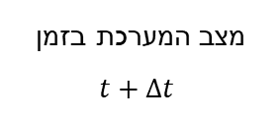
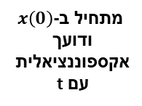
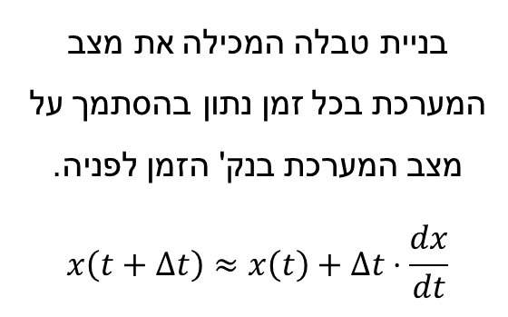
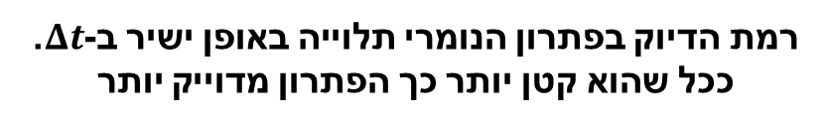
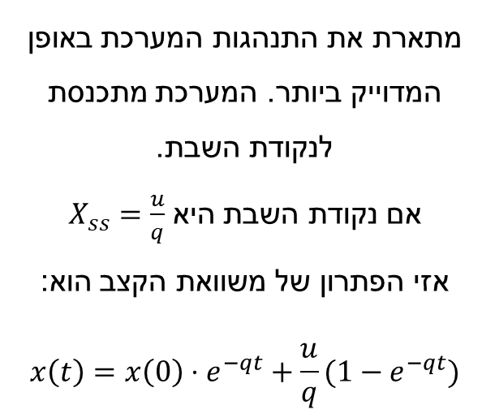
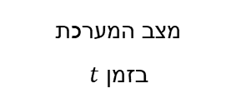
איך פותרים משוואות דינמיות פשוטות?
גרפית | נומרית | אנליטית
מתארת את התנהגות המערכת באופן המדוייק ביותר. המערכת מתכנסת לנקודת השבת.
אם נקודת השבת היא $X_{ss}=\frac{u}{q}$
אזי הפתרון של משוואת הקצב הוא:
$$x\left(t\right)=x\left(0\right)⋅e^{−qt}+\frac{u}{q}(1−e^{−qt})$$
בניית טבלה המכילה את מצב המערכת בכל זמן נתון בהסתמך על מצב המערכת בנק' הזמן לפניה.
$$x\left(t+Δt\right)≈x\left(t\right)+Δt⋅\frac{dx}{dt}$$
מציאת נקודת השבת
מציאת תנאי ההתחלה
נשים לב לצירים
מצב המערכת בזמן
$t+Δt$
מצב המערכת
בזמן $t$
קצב השינוי ב-x כפול הפרש הזמנים מהמדידה הקודמת
מתחיל ב-$x\left(0\right)$ ודועך אקספוננציאלית עם t
גדל אקספוננציאלית עם t עד לערך של 1
רמת הדיוק בפתרון הנומרי תלוייה באופן ישיר ב-$Δt$. ככל שהוא קטן יותר כך הפתרון מדוייק יותר

Slide 8
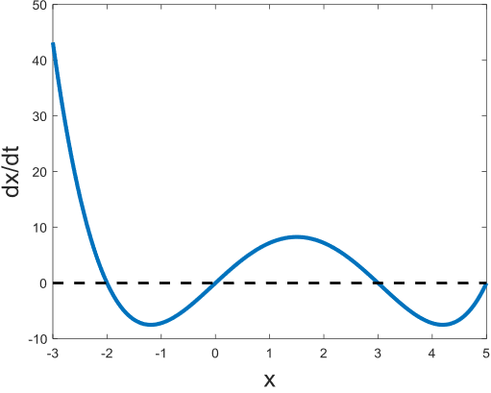
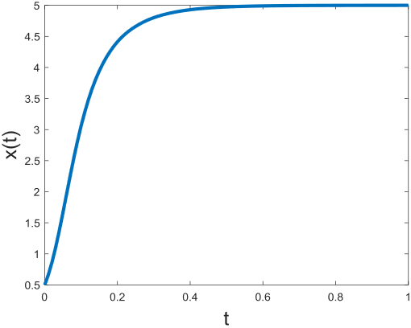
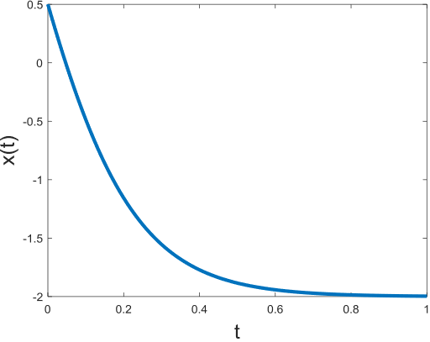
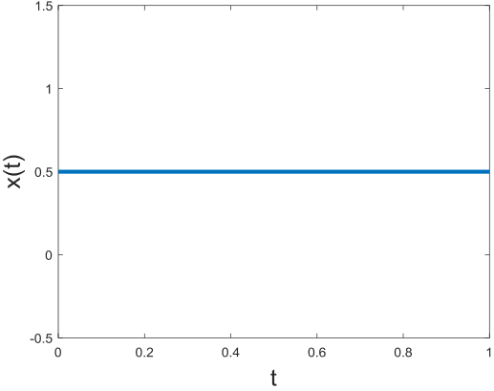
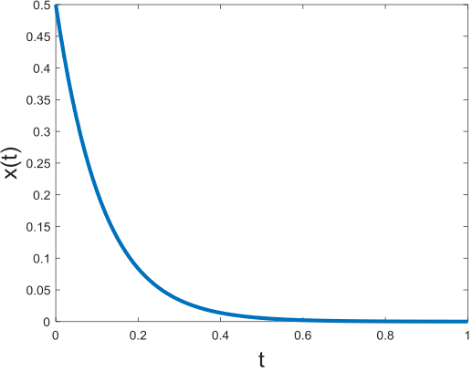
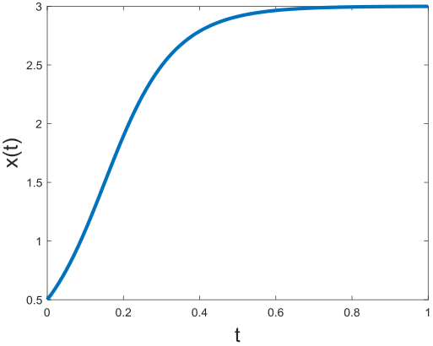
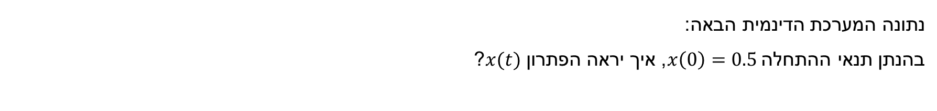
מועד א' 7201 – שאלה 2
נושא: פתרון גרפי
נתונה המערכת הדינמית הבאה:
בהנתן תנאי ההתחלה $x\left(0\right)=0.5$, איך יראה הפתרון $x(t)$?
5
4
3
2
1

Slide 9
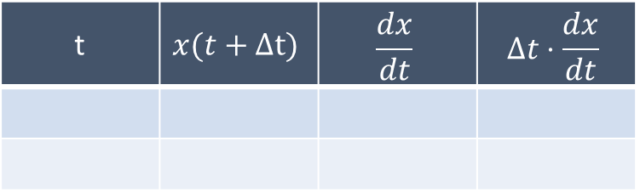

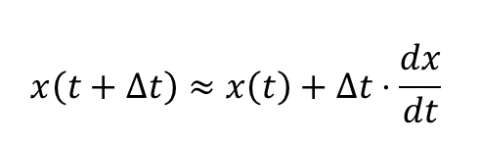
מועד ב' 2018 – שאלה 2
נתונה המערכת הדינמית הבאה:
$$\dot{x}=x^{3}−4x−1 \\ x\left(0\right)=0$$
חשבו את $x(3)$ באמצעות פתרון נומרי, עם $Δt=1$
תזכורת: עבור $f\left(x\right)=\dot{x}$, חישוב נומרי מתבצע באמצעות 𝑥(𝑡 + Δ𝑡) = 𝑥(𝑡) + Δ𝑡 ⋅ 𝑓(𝑥(𝑡))
-3
-1
17
47
אף תשובה איננה נכונה
נושא: פתרון נומרי
$$x\left(t+Δt\right)≈x\left(t\right)+Δt⋅\frac{dx}{dt}$$
t | $$x(t+Δt)$$ | $$\frac{dx}{dt}$$ | $$Δt⋅\frac{dx}{dt}$$

Slide 10
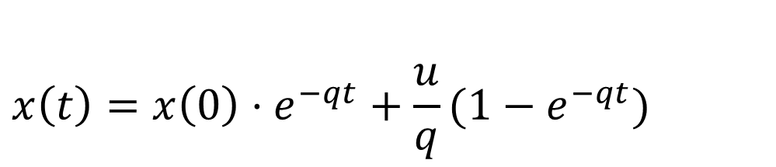

מועד ב' 2018 – שאלה 9
נתון:
$$\dot{x}=4x−8 \\ x\left(0\right)=−2$$
מה הפתרון האנליטי?
$x\left(t\right)=−2e^{4t}$
$x\left(t\right)=−2+4e^{−8t}$
$x\left(t\right)=2+4e^{4t}$
$x\left(t\right)=−2e^{−8t}$
$x\left(t\right)=2−4e^{4t}$
נושא: פתרון אנליטי
$$x\left(t\right)=x\left(0\right)⋅e^{−qt}+\frac{u}{q}(1−e^{−qt})$$

Slide 11

מועד א' 2018 – שאלה 5
נושא: לינאריזציה
נתונה המשוואה
$$\dot{x}=x^{2}−x−12=\left(x−4\right)\left(x+3\right)$$
נתון כי $x\left(0\right)=6$
בצעו קירוב לינארי לנקודת השבת הקרובה, ומצאו את הערך המקורב של $x(1)$ לפי קירוב זה:
א. $4+5e^{11}$
ב. $6+e^{11}$
ג. $4+2e^{7}$
ד. $2e^{7}$
ה. $5e^{11}$

Slide 12
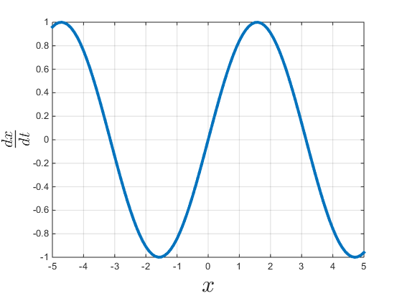
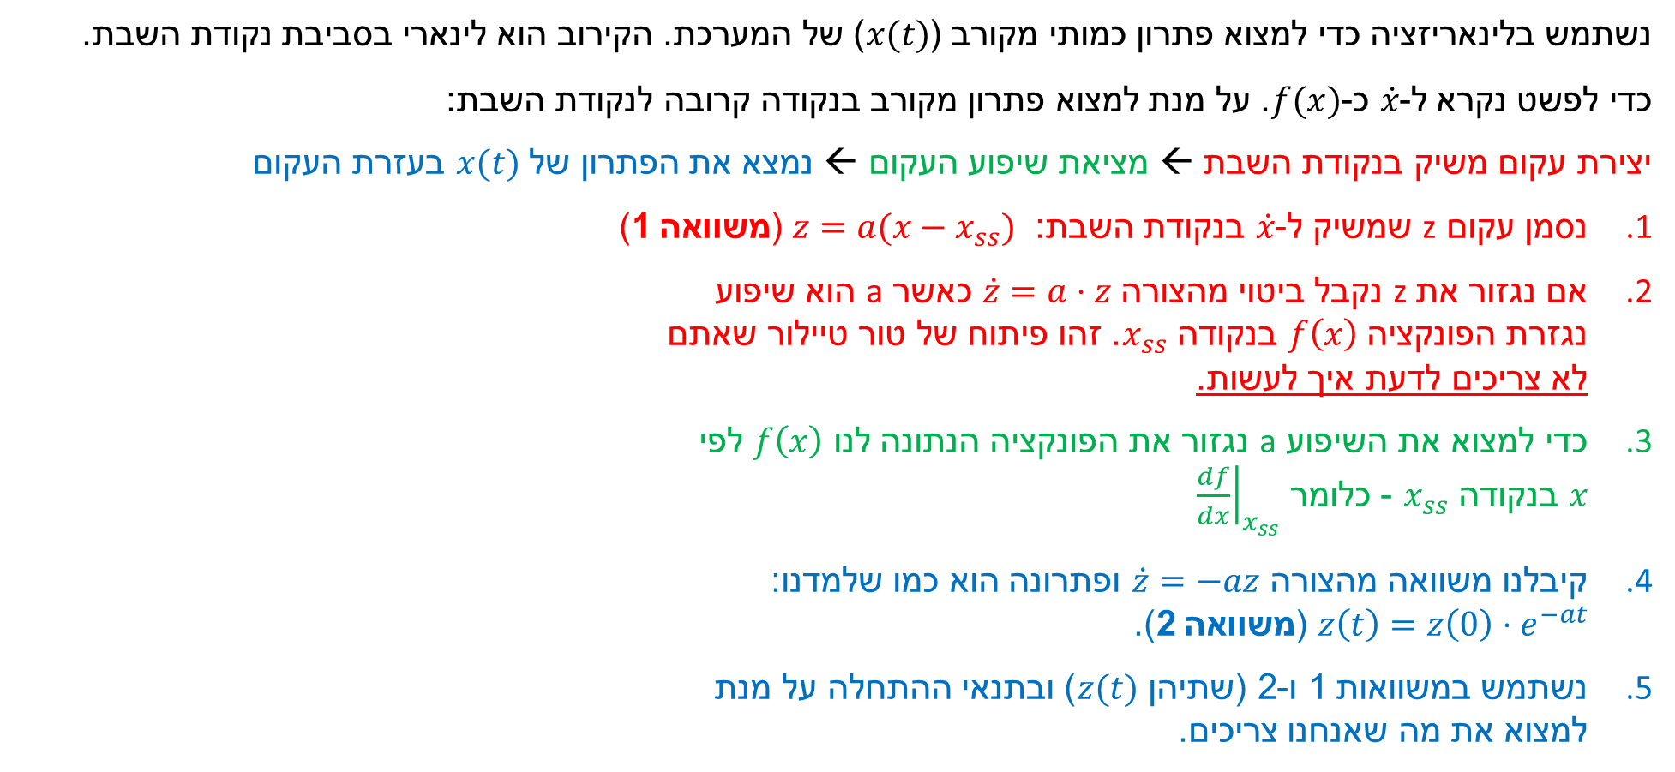


סדר פעולות בפתרון שכולל לינאריזציה
נשתמש בלינאריזציה כדי למצוא פתרון כמותי מקורב ($x(t)$) של המערכת. הקירוב הוא לינארי בסביבת נקודת השבת.
כדי לפשט נקרא ל-$\dot{x}$ כ-$f(x)$. על מנת למצוא פתרון מקורב בנקודה קרובה לנקודת השבת:
יצירת עקום משיק בנקודת השבת ← מציאת שיפוע העקום ← נמצא את הפתרון של $x(t)$ בעזרת העקום
נסמן עקום z שמשיק ל-$\dot{x}$ בנקודת השבת: $z=a(x−x_{ss})$ (משוואה 1)
אם נגזור את z נקבל ביטוי מהצורה $\dot{z}=a⋅z$ כאשר a הוא שיפוע
נגזרת הפונקציה $f\left(x\right)$ בנקודה $x_{ss}$. זהו פיתוח של טור טיילור שאתם
לא צריכים לדעת איך לעשות.
כדי למצוא את השיפוע a נגזור את הפונקציה הנתונה לנו $f\left(x\right)$ לפי
$x$ בנקודה $x_{ss}$ - כלומר ${\left.\frac{df}{dx}\right|}_{x_{ss}}$
קיבלנו משוואה מהצורה $\dot{z}=−az$ ופתרונה הוא כמו שלמדנו:
$z\left(t\right)=z\left(0\right)⋅e^{−at}$ (משוואה 2).
נשתמש במשוואות 1 ו-2 (שתיהן $z(t)$) ובתנאי ההתחלה על מנת
למצוא את מה שאנחנו צריכים.
z
$$\dot{x}$$
$$x_{ss}$$
Notes:
נסמן את Z כמרחק בין שתי נקודות מאוד קרובות על גרף הפונקציה (שם יש בקירוב משהו לינארי)
איך בונים משוואת משיק? במשוואת משיק יש נקודה משותפת לפונקציה וגם שיפוע משותף בנקודה.
אז כדי למצוא את השיפוע שמשותף נגזור את הפונקציה ונציב את הנקודה.
כדי למצוא את משוואת המשיק צריך רק נקודה ושיפוע – y-y1=m(x-x1). אז יש לנו גם נקודה וגם שיפוע – אפשר למצוא את z!

Slide 13
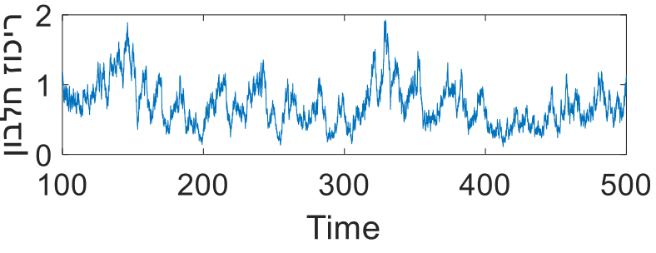
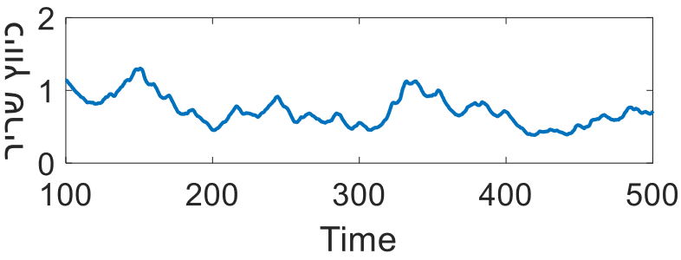

מועד ב' 2018 – שאלה 7
נושא: קונבולוציה
חוקר מבצע ניסוי במעבדה שבו הוא מודד ריכוז חלבון מסוים בתאי שריר, ואת כיווץ השריר לאורך זמן ומקבל
את התוצאה הבאה:
ידוע כי השריר מתכווץ כתוצאה מנוכחות החלבון לפי המשוואה הבאה: $τ\frac{dx}{dt}=−x+u(t)$ כאשר x מייצג את כיווץ השריר ו-$u(t)$ מייצג את ריכוז החלבון.
מהו הערך של $τ$?
א. $τ=1$
ב. $τ=10$
ג. $τ=100$
ד. $τ=1000$
ה. $τ=10000$

Slide 14

מועד א' 2018 – שאלה 7
נושא: מרחב הפאזה
נתונה המערכת הדו-מימדית הבאה:
$$\dot{x}=Ax$$
ידוע שכל תנאי ההתחלה המובילים להתכנסות המערכת לנקודת השבת ממוקמים לאורך קו ישר במרחב
הפאזה. איזו מטריצה A יכולה להתאים למצב הזה?
א. $A=\left(\begin{matrix}−5 & 0 \\ 3 & 1\end{matrix}\right)$
א. $A=\left(\begin{matrix}−5 & 2 \\ 0 & −1\end{matrix}\right)$
א. $A=\left(\begin{matrix}5 & 0 \\ 4 & 1\end{matrix}\right)$
א. $A=\left(\begin{matrix}5 & 4 \\ 1 & 1\end{matrix}\right)$
ה. המצב הזה בלתי אפשרי

Slide 15

מועד ב' 2019 – שאלה 3
נושא: מעבר מסדר שני לסדר ראשון
נתונה המערכת הדינמית הבאה:
$$\ddot{x}=6\dot{x}−5x$$
$$x\left(0\right)=0 ; \dot{x}\left(0\right)=0$$
בחרו את המשפט הנכון ביותר :
א . זו מערכת במימד אחד, ולכן לא ייתכנו בה תנודות .
ב . המערכת תציג תנודות בזמן מחזור 2π/5
ג . המערכת תציג תנודות בזמן מחזור 2π
ד . המערכת תדעך לאפס ללא תנודות
ה. המערכת תתבדר לאינסוף ללא תנודות

Slide 16

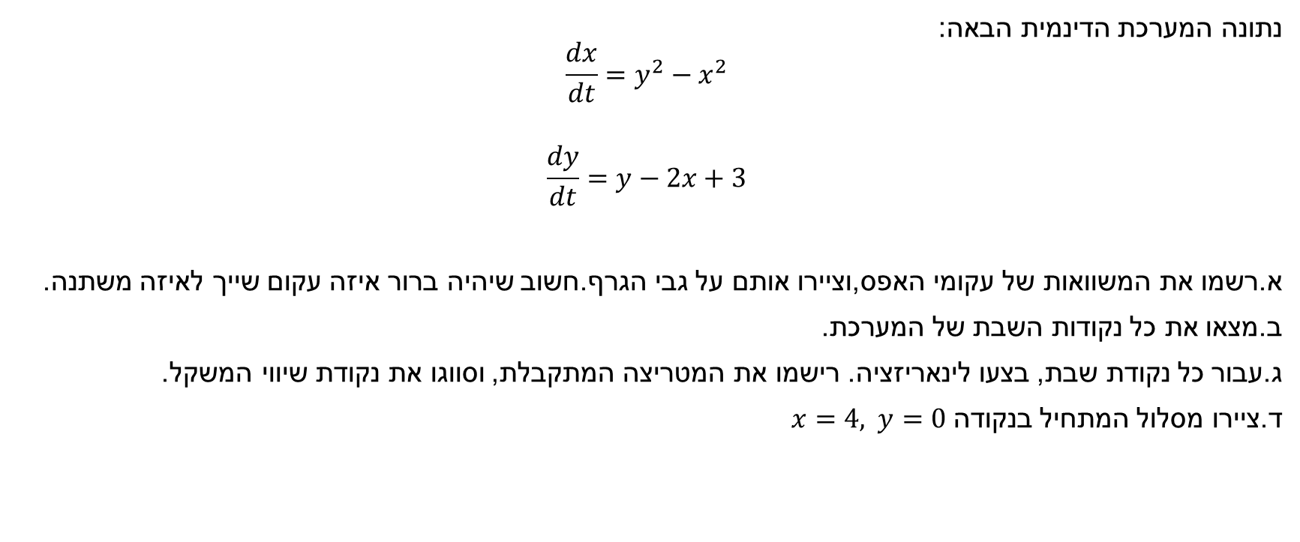
מועד ב' 2019 – שאלה 3
נושא:
דו-מימד
נתונה המערכת הדינמית הבאה:
$$\frac{dx}{dt}=y^{2}−x^{2}$$
$$\frac{dy}{dt}=y−2x+3$$
א.רשמו את המשוואות של עקומי האפס,וציירו אותם על גבי הגרף.חשוב שיהיה ברור איזה עקום שייך לאיזה משתנה.
ב.מצאו את כל נקודות השבת של המערכת.
ג.עבור כל נקודת שבת, בצעו לינאריזציה. רישמו את המטריצה המתקבלת, וסווגו את נקודת שיווי המשקל.
ד.ציירו מסלול המתחיל בנקודה $x=4, y=0$
$$J=\left(\begin{matrix}\frac{∂f}{dx} & \frac{∂f}{∂y} \\ \frac{∂g}{dx} & \frac{∂g}{dy}\end{matrix}\right)$$

Slide 17

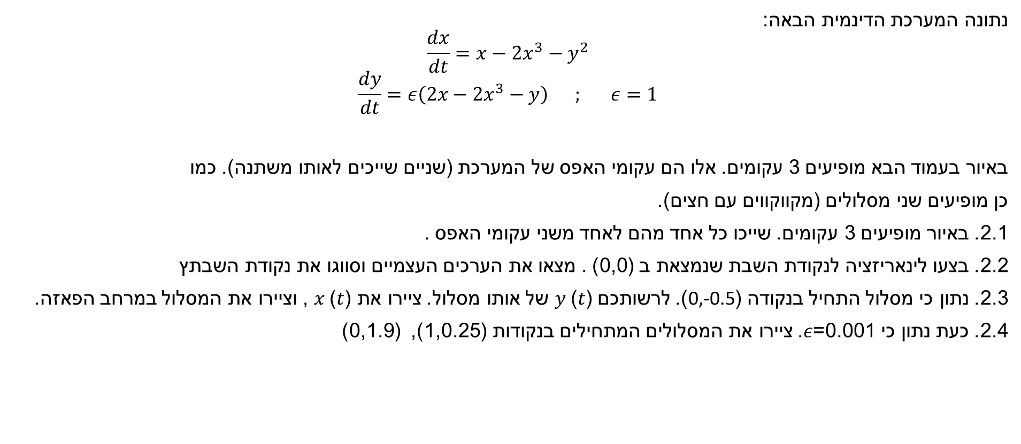
מועד ב' 2019 – שאלה פתוחה 2
נושא:
דו-מימד + הפרדת זמנים
נתונה המערכת הדינמית הבאה:
$$\frac{dx}{dt}=x−2x^{3}−y^{2}$$
$$\frac{dy}{dt}=ε\left(2x−2x^{3}−y\right) ; ε=1$$
באיור בעמוד הבא מופיעים 3 עקומים. אלו הם עקומי האפס של המערכת (שניים שייכים לאותו משתנה). כמו
כן מופיעים שני מסלולים (מקווקווים עם חצים).
2.1. באיור מופיעים 3 עקומים. שייכו כל אחד מהם לאחד משני עקומי האפס .
2.2. בצעו לינאריזציה לנקודת השבת שנמצאת ב (0,0) . מצאו את הערכים העצמיים וסווגו את נקודת השבתץ
2.3. נתון כי מסלול התחיל בנקודה (0,-0.5). לרשותכם (𝑡) 𝑦 של אותו מסלול. ציירו את (𝑡) 𝑥 , וציירו את המסלול במרחב הפאזה.
2.4. כעת נתון כי 0.001=𝜖. ציירו את המסלולים המתחילים בנקודות (1,0.25), (0,1.9)
$$J=\left(\begin{matrix}\frac{∂f}{dx} & \frac{∂f}{∂y} \\ \frac{∂g}{dx} & \frac{∂g}{dy}\end{matrix}\right)$$

Slide 18
מועד ב' 2019 – שאלה פתוחה 2

Slide 19

רב מימד

Slide 20
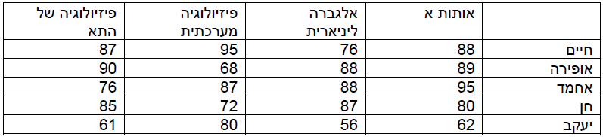
מועד א' 2019 – שאלה 6
נושא:
דמיון ומרחק
לפניכם טבלה עם ציונים של 5 סטודנטים, ב- 4 קורסים. מצאו את הסטודנט/ית הרחוק/ה ביותר
מהסטודנט חיים, כשדמיון מוגדר לפי קורלציית ספירמן.
א. אופירה
ב. אחמד
ג. חן
ד. יעקב
ה. אי אפשר לדעת

Slide 21
מועד ב' 2018 – שאלה 11
נושא:
דמיון ומרחק
ערכנו השוואה בביטוי של שלושה גנים A,B,C ב-100 אנשים שונים:
קורילצית פירסון בערך מוחלט בין A ל-B היא 1, קורילצית פירסון בין A ל-C היא 0.8.
איזה מהמשפטים הבאים נכון?
א. קורילצית פירסון בין B ל-C שווה ל-0.8.
ב. קורילצית ספירמן בין A ל-B שווה או יותר גדולה מקורילצית ספירמן בין A ל-C
ג. המרחק האוקלידי בין A ל-B יותר קטן מהמרחק האוקלידי בין A ל-C
ד. קורילצית פירסון בערך מוחלט בין B ל-C קטנה מ-0.9

Slide 22
מועד ב' 2018 – שאלה 14
נושא:
פרמוטציות
לאחר הבחינה בקורס אותות ב', המרצה האחראי הבחין בהבדל מובהק בהישגי הסטודנטים בין השאלות בבחינה העוסקות במערכות דינמיות (שאלות 1-10) ובין השאלות העוסקות בניתוח רב-מימדי (שאלות 11-20). המרצה האחראי היה על סף הסקת מסקנות אישיות, אלא שאז עלה על דעתו שייתכן שמדובר בטעות מסוג ראשון (false positive) או במובהקות בהבדל בציונים, שאיננה קשורה ליכולתו כמורה. כיצד יוכל בעזרת שחלופים (פרמוטציות) אקראיים לקבל הערכה למצב זה?
1. מספרי הזהות של הסטודנטים
2. סדר השאלות
3. מספרי המסיחים בכל שאלה
4. גם את מספרי הזהות של הסטודנטים וגם את סדר השאלות
5. אף שחלוף מהנ"ל לא יכול לשמש כדי להעריך את הסיכוי לטעות מסוג ראשון.

Slide 23
מועד א' 2017 – שאלה 17
נושא:
FDR ופרמוטציות
רמת ביטוי של 5,000 גנים נמדדה בדם של כ-40 נבדקים שונים. חצי מהנבדקים טופלו בתרופה וחצי לא. נרצה לדעת אילו גנים מושפעים מהטיפול. בגלל ריבוי ההשוואות ברצוננו לחשב את ה-false discovery rate(FDR) בעזרת פרמוטציות.
כיצד עלינו לעשות זאת?
א. יש לבצע חלוקה אקראית של הנבדקים לשתי קבוצות, לבחון את ההבדל בין הקבוצות החדשות, ועבור אלפא נתון נספור את מספר הגנים שעברו את סף המובהקות
ב. יש לספור את מספר הגנים שעברו את סף המובהקות לאחר תיקון בנפורוני, ערך אלפא הוא ה-FDR
ג. יש לספור את מספר הגנים שעברו את סף המובהקות, לבחון את ההבדל בין הקבוצות ולאחר מכן לבצע חלוקה של הנבדקים לשתי קבוצות אקראיות ועבור אלפא נתון לספור את מספר הגנים שעברו את סף המובהקות. היחס בין שני אלו הוא ה-FDR.
ד. יש לספור את מספר הגנים שעברו את סף המובהקות, לבחון את ההבדל בין הקבוצות ולאחר מכן לבצע ערבול של הגנים בכל נבדק ועבור אלפא נתון לספור את מספר הגנים שעברו את סף המובהקות. היחס בין שני אלו הוא ה-FDR

Slide 24
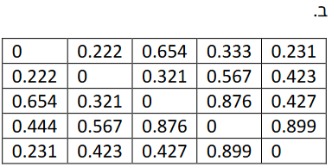
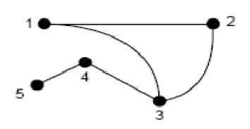
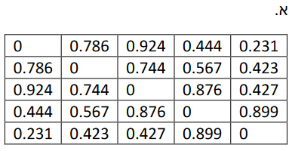
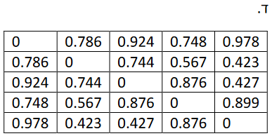
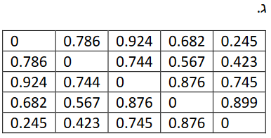
מועד ב' 2018 – שאלה 15
נושא:
רשתות
איזה מהמטריצות קורלציה יכולות לתאר את הגרף הבא בהנתן ערך סף של 0.7?

Slide 25
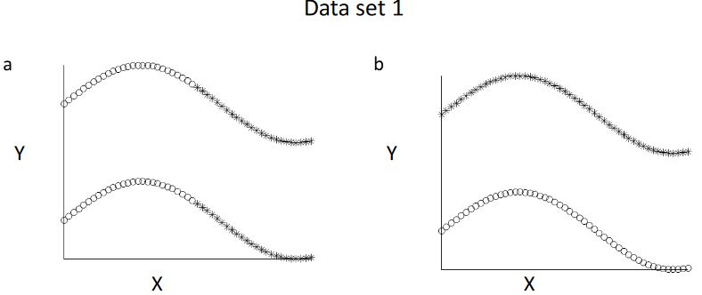
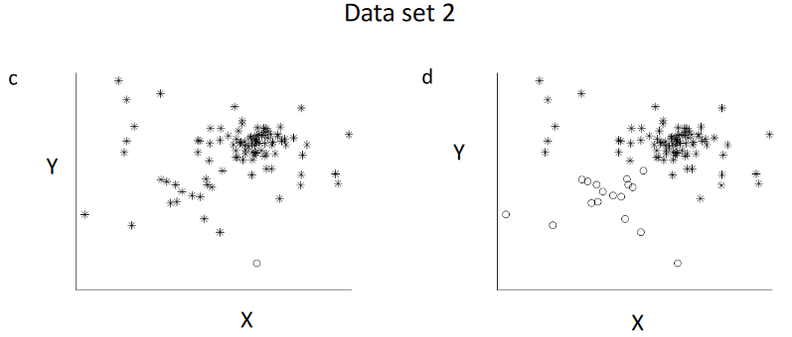
מועד ב' 2016 – שאלה 15
נושא:
linkage
נתונים שני סטים של נתונים (Dataset 1, Dataset 2) בהן כל דוגמא נמדדה בשני ממדים (X ו-Y). כל סט נתונים נותח פעמיים, בכל פעם ע"י אנליזת אשכול כל שהיא
ממנה התקבלה חלוקה לשתי קבוצות (מסומנות
על ידי עיגולים וכוכבים באיורים.) סמנו את המשפט
הנכון ביותר:
א. a ו-d יכולים להתקבל אך ורק ע"י kmeans בעוד ש-b ו-c יכולים להתקבל אך ורק ע"י אשכול הררכי.
ב. ב-a ו-d שיטת חיבור המדידות היא complete linkage בעוד שב-b ו-c שיטת החיבור היאsingle linkage
ג. ב-a ו-d שיטת חיבור המדידות היא single linkage בעוד שב-b ו-c שיטת החיבור היא complete linkage
ד. בa ו-c שיטת חיבור המדידות היא complete linkage בעוד שב-b ו-d שיטת החיבור היא single linkage
ה. a ו-d יכולים להתקבל אך ורק ע"י אשכול הררכי בעוד ש-b ו-c יכולים להתקבל אך ורק ע"י kmeans

Slide 26
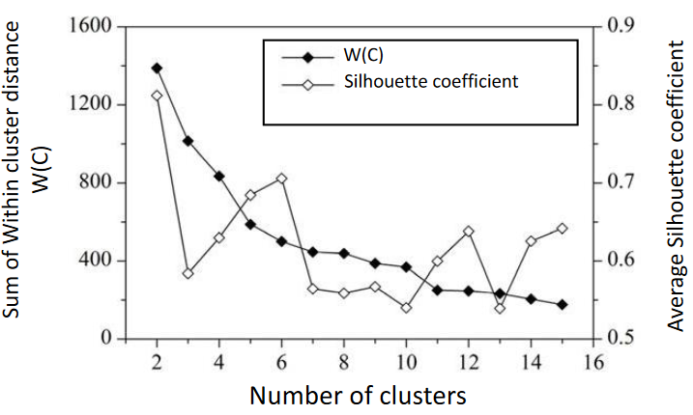
מועד ב' 2018 – שאלה 17
נושא:
kMeans, scree, silhouette
נתון גרף המנתח נתונים רב מימדים שעברו אשכול ע"י K-means כאשר מספר האשכולות, K, שונה. מה מספר
האשכולות שהיית בוחר כך שהאשכול יהיה אופטימלי?
א. 3
ב. 10
ג. 5 או 6
ד. 11 או 12

Slide 27
מועד ב' 2019 – שאלה 13
נושא:
PCA
חוקר ביצע PCA עבור דאטה בו נמדדו עשרה מדדים. החוקר קיבל שאחוז השונות המוסברת ב-PC1 הוא
81% , ב-PC2 הוא 17% ובסכום כל השוניות המוסברת ע"י PC אחרים הינה 1%. באיזה PCs כדאי לו
להשתמש להמשך האנליזה?
א . ב-PC1 בלבד כי הוא מסביר את החלק הגדול ביותר של השונות בדאטה .
ב . בכל ה-PCs מכיוון שכל אחד מוסיף עוד שונות מוסברת .
ג . ב-PC1 וב-PC2 כי הדאטה ככל הנראה הגיע ממרחב דו-מימדי, PC3 ומעלה הם ככל הנראה רעש .
ד . ב-PC1 וב-PC2 אלא אם כן ברור לחוקר שהתפלגות הנותנים באחד ה-PCs האחרים תופסת מימד
החשוב לשאלת המחקר

Slide 28
מועד א' 2017 – שאלה 19
נושא:
PCA
מתי יש לבצע נרמול ממדים (z-score/scaling) לפני אנליזת PCA?
א. תמיד
ב. אף פעם
ג. כשהממדים נתונים ביחידות שונות ונרצה לנטרל את השפעת זו
ד. כשלממדים שונות שונה ונרצה לנטרל השפעה זו

Slide 29
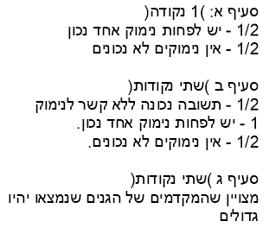
מועד ב' 2016 – שאלה פתוחה 4
נושא:
PCA
1. האם ל-kMeans עם k=2 בהכרח יוביל לחלוקה של הדוגמאות לאותם 2 קבוצות שהחוקרת זיהתה? נמק את תשובתך.
2. האם ביצוע PCA רק על 15000 הגנים שלא זהו כשונים ב-T-test יכול לגרום לירידה במספר תתי הקבוצות שצפויה החוקרת לזהות ב-PCA? נמק את תשובתך
3. תאר את טיב היחס בין הגנים שנמצאו שונים לבין המקדמים במטריצת ה-coefficients של הציר הראשון
חלוקת נקודות:

Slide 30

בהצלחה!

